Slide 1
Klubbfilial
Engagemang i medlemstillväxt
CLUB BRANCH PPT RC 22-23.SW

Slide 2
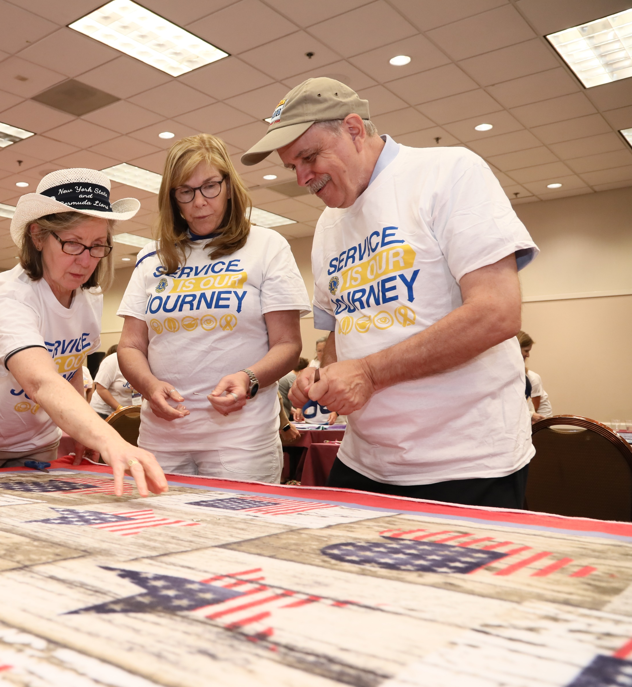
Vad är en
klubbfilial?
2
2
Notes:
En klubbfilial gör det möjligt för din klubb att expandera till nya områden eller att samla en mindre grupp människor som vill göra skillnad i sitt lokala samhälle.

Slide 3
Vad du behöver veta
Klubbfilial
Är en del av en befintlig moderklubb
Krävs minst fem nya eller befintliga medlemmar
Genomför egna möten
Gör det möjligt för din klubb att expandera till nya områden
Tillgodoser medlemmarnas behov
Hjälper till att dra nytta av och skapa mångfald bland Lions medlemmar
3

Slide 4
Vilka typer av klubbfilialer
kan bildas?
4

Slide 5
Familjer
Unga
yrkes-
människor
Leo-Lions
Samhälls-
grupper
Virtuell
Kultur
5
Notes:
Vilka typer av klubbfilialer kan bildas? Du kan bilda en klubb för:
Familjer, som kan bestå av familjemedlemmar (syskon, barn, barnbarn, syskonbarn).
En klubbfilial med unga yrkesmänniskor består av unga vuxna som är på väg att starta sina karriärer.
En klubbfilial för Leo-Lions är tidigare leomedlemmar som vill fortsätta sina insatser som lionmedlemmar.
En klubbfilial för samhällsgrupper består av befintliga grupper i samhället, till exempel medlemmar i handelskammaren, olika hobbygrupper, föräldragrupper och andra samhällsbaserade organisationer.
En virtuell klubbfilial består av personer som föredrar att träffas på nätet via mobila plattformar, grupper i sociala medier, via mejl eller virtuella konferensappar, såsom Google Hangouts eller Zoom.
Kulturella klubbfilialer består av specifika samhällsgrupper med ett gemensamt språk eller en gemensam bakgrund och är intresserade av att genomföra hjälpinsatser i sina lokala samhällen.

Slide 6
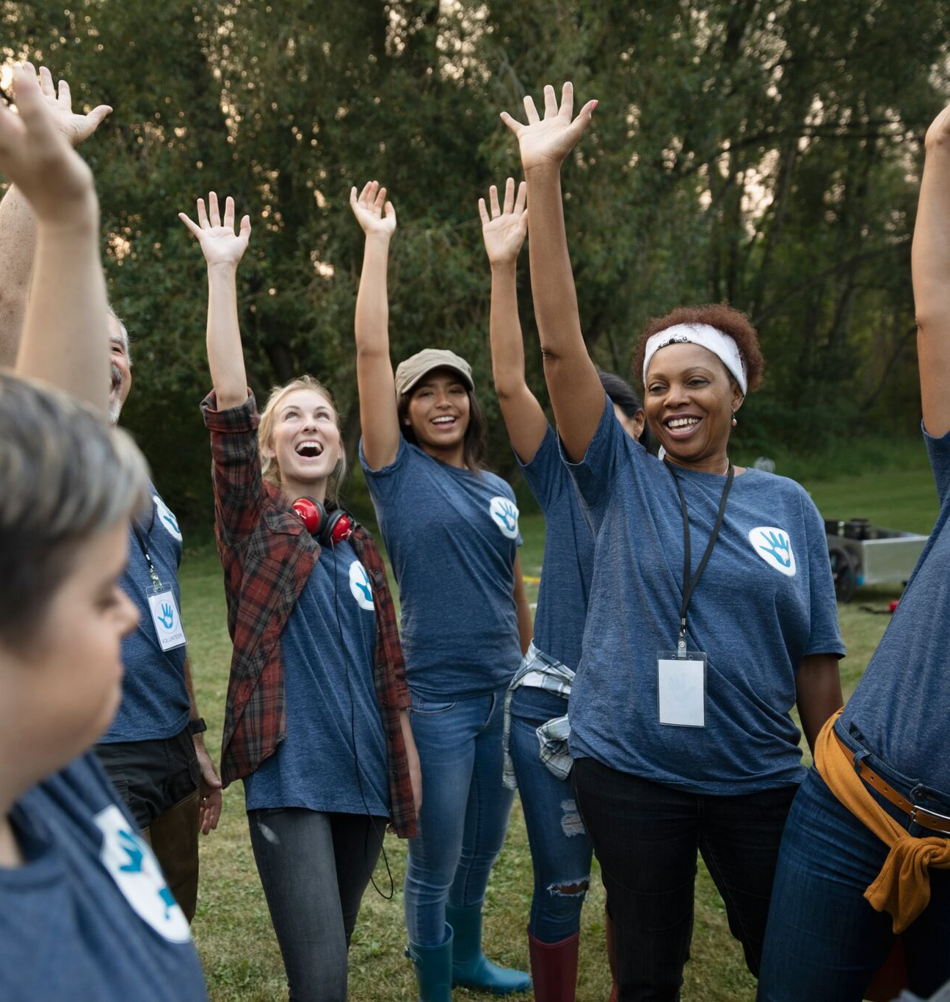
Vilka är fördelarna med en klubbfilial?
6
6
Notes:
.

Slide 7
Att utöka antalet medlemmar! Vilket gör följande:
En klubbfilial gör det möjligt för din klubb att utöka hjälpinsatsernas påverkan och att hjälpa fler människor.
Att bilda en klubbfilial kommer utöka klubbens möjliga ledare och tillhandahåller samtidigt fler möjligheter för ledare.
En klubbfilial kommer hjälpa till att utöka visionen för moderklubben och samtidigt förbättra allmänhetens uppfattning om klubben samt dessutom engagemang och relationer i lionklubben.
Ökar kamratskap i din klubb.
7
Bild av Google Search

Slide 8
Hur man bildar en klubbfilial
8
8

Slide 9
aa
Sex steg bilda en klubbfilial:
Steg 1: Underrätta distriktsguvernören
Steg 2: Skapa en plan för klubbfilialen, genom att fundera över:
Var bör klubbfilialen bildas?
Vilka medlemmar bör klubbfilialen bestå av?
Kommer klubbfilialen ha en speciell inriktning?
Steg 3: Rekrytera medlemmar
Steg 4: Genomför ett informationsmöte
Steg 5: Genomför ett organisationsmöte
Steg 6: Skicka in Anmälan av klubbfilial
9
9

Slide 10
Hur man driver och leder en klubbfilial
10
10

Slide 11
aa
Förstå klubbfilialens verksamhet:
Klubbfilialens struktur
Roll och ansvar för klubbfilialens verkställande kommitté
Klubbfilialens medlemmar
Medlemsavgift
Lägga till en ny medlem
Medlemsändringar
Klubbfilialens verksamhet
Möten
Stadgar och arbetsordning
Kommunikation
Medlemsutveckling
Klubbfilialens ekonomi
11
11

Slide 12
Vill du veta mer?
Kontakta oss via e-post Membership@lionsclubs.org
Besök webbplatsen www.lionsclubs.org/sv/club-branch

